Slide 1
«Трансгенні та химерні організми»
Підготувала
учениця 11-Б класу
Брикова Ганна

Slide 2
В цій презентації ми розглянемо
Трансгенні організми
Химерні організми
Поради
Статистика

Slide 3
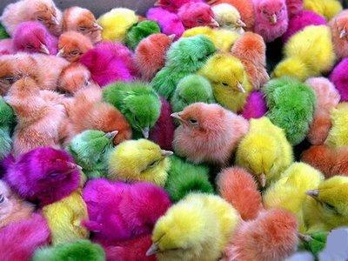
Трансгенні організми
Трансгенними називають рослин і тварин, що містять у своїх клітинах ген чужого організму, включений у хромосоми.
Трансгенні організми можуть мати велике значення для підвищення ефективності сільського господарства та в дослідженнях у галузі молекулярної біології.

Slide 4
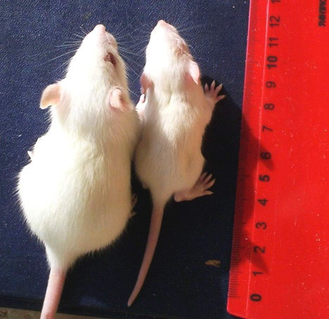
З історії…
Генетично модифіковані організми, одержані за допомогою методів молекулярної біології, з’явилися у 80-х роках ХХ століття.
Перший трансгенний організм (миша) був одержаний Дж. Гордоном у 1980 р.

Slide 5
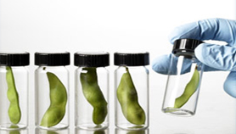
Використання
ГМО використовують в біологічних та медичних дослідженнях, виробництві ліків та у сільському господарстві.
За допомогою ГМО вивчаються закономірності розвитку деяких захворювань, процеси старіння та регенерації.
Найбільше вирощують генетично модифіковану сою, кукурудзу та бавовну.

Slide 6
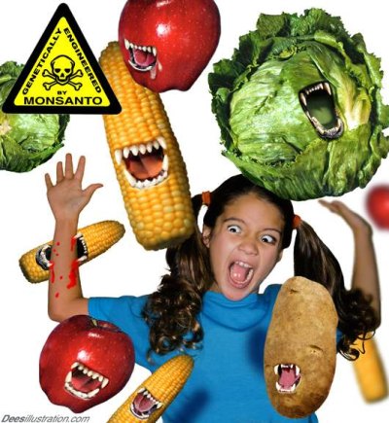
Генетично модифікована їжа
Генетично модифікована їжа - це продукти харчування, отримані з генетично модифікованих організмів.
Генетично модифіковані організми набувають певних якостей завдяки переносу в геном окремих генів теоретично з будь-якого організму (у випадку трансгенезу) або з геному споріднених видів (цисгенез).

Slide 7
Спеціалісти не можуть констатувати шкідливість ГМО на організм людини. Але й виключати факт небезпеки генномодифікованих організмів теж немає підстав. У зв'язку з цим нещодавно був прийнятий закон про обов'язкове маркування харчових продуктів на наявність або відсутність у них ГМО.

Slide 8
Трансгенні мікроорганізми
Бактерії були першими організмами, генетично модифікованими у лабораторії. На сьогодні їх використовують для виробництва великої кількості людських білків, які можуть використовуватися у медицині.
Наприклад, генетично модифіковані бактерії використовують для виробництва інсуліну.
Також бактерії використовують для виробництва факторів згортання крові для лікування гемофілії.

Slide 9
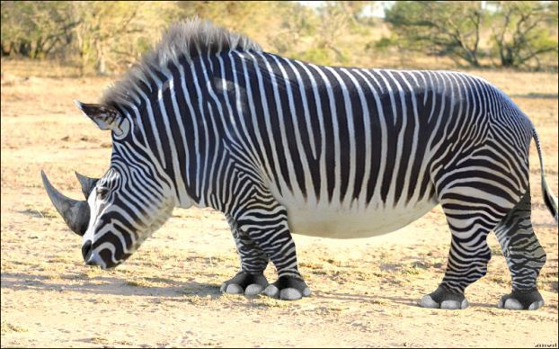
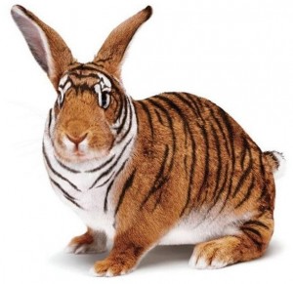
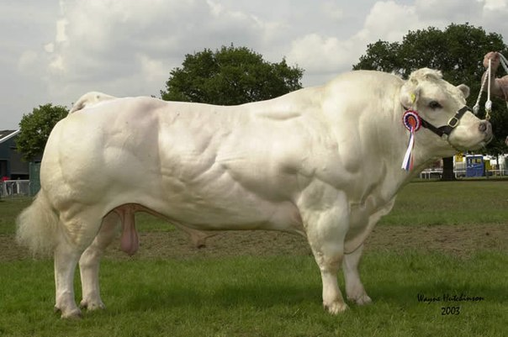
Трансгенні тварини
На сьогоднішній день при створенні трансгенних тварин застосовують 5 методів:
введення ДНК у яйцеклітину;
введення ДНК у стовбурові клітини;
введення ДНК за допомогою векторів на основі вірусів;
трансфекцію;
введення ДНК за допомогою ліпосом.

Slide 10
Трансгенні рослини
Основною ціллю створення ГМ рослин є утворення нових сортів із специфічними ознаками, які не притаманні для рослин цього виду. Прикладом таких ознак можуть бути стійкість до різного роду гербіцидів, шкідників, стійкість до несприятливих умов зовнішнього середовища чи набуття нових якостей харчового значення.

Slide 11
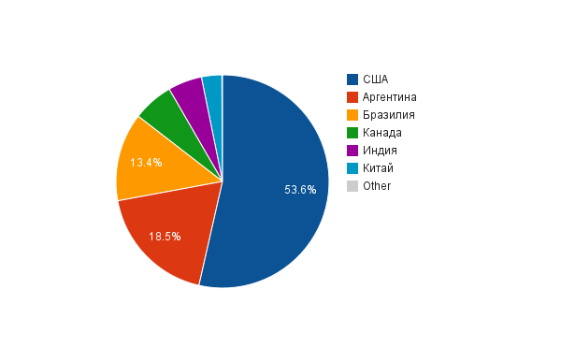
Статистика

Slide 12
Химерні організми
Химерами називають організми або їх частини, що складаються з генетично різнорідних тканин.
Уперше цей термін застосував німецький ботанік Г. Вінклер (1907) для форм рослин, отриманих у результаті зрощення пасльону й томату.
а - листки помідора - мериклінальна химера ;
б - химерні плоди між помідором і пасльоном.

Slide 13
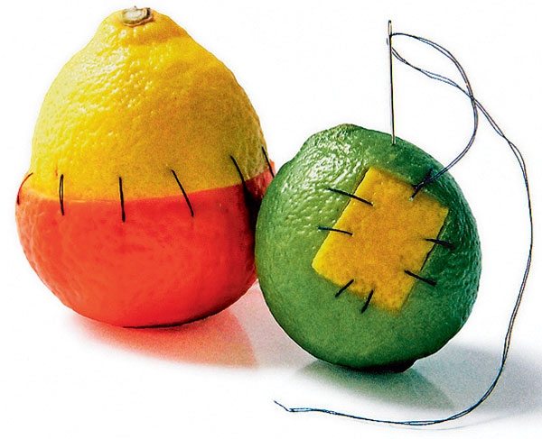
Розрізняють кілька типів химерних організмів:
химери мозаїчні (гіперхимери) — у них генетично різні тканини утворюють тонку мозаїку;
химери секторіальні — у них різнорідні тканини розташовані великими ділянками;
химери периклінальні — тканини з різними генотипами лежать шарами один над одним;
химери мериклінальні — їх тканини складаються із суміші секторіальних і периклінальних ділянок.

Slide 14
Химери можуть виникати в результаті щеплень рослин і під впливом мутацій соматичних клітин.
Компоненти химер можуть відрізнятися один від одного генами ядра, числом хромосом або генами пластид чи мітохондрій.
Химерні організми досить часто використовуються в наукових дослідженнях.

Slide 15
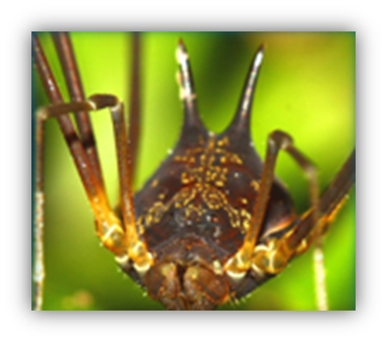
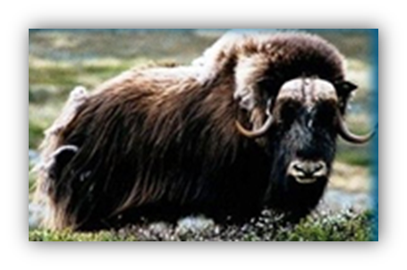
Химерні тварини – це генетичні мозаїки,що утворюються в результаті об'єднання бластомерів від ембріонів із різними генотипами.
Принцип одержання химер – це виділення двох чи більшого числа ранніх зародків та їх злиття.
Косарики – ряд членистоногих класу павукоподібних.
Вівцебик

Slide 16
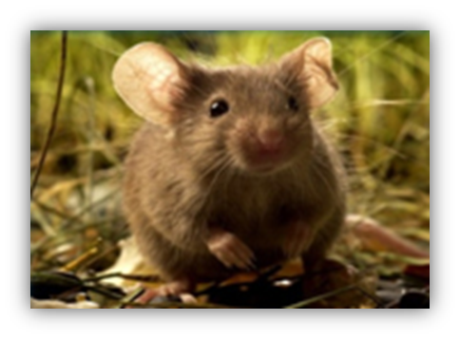
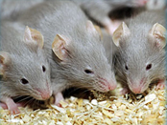
За допомогою химерних мишей було розв’язане питання про спосіб виникнення в ході розвитку багатоядерних клітин поперечносмугастих м’язів.
Вивчення химерних тварин дозволило розв’язати чимало проблем, і в майбутньому завдяки застосуванню цього методу з’явиться можливість розв’язувати складні питання генетики й ембріології.

Slide 17
Поради
Як уберегти себе від ГМО:
Уважно читайте склад продукту;
Харчуйтеся їжею власного приготування;
Робіть покупки з особливою обережністю;
Уникайте імпортних продуктів.

Slide 18
Висновок
В Україні, незважаючи на заборони, вже вирощують трансгенну сою, трансгенну картоплю, трансгенний ріпак, кукурудзу, почали вирощувати генетично модифіковані буряки.

Slide 19
Використані сайти
http://www.subject.com.ua/lesson/biology/11klas/19.html
http://www.youtube.com/
http://www.dietolog.org/gmo/statistics/

